Slide 1
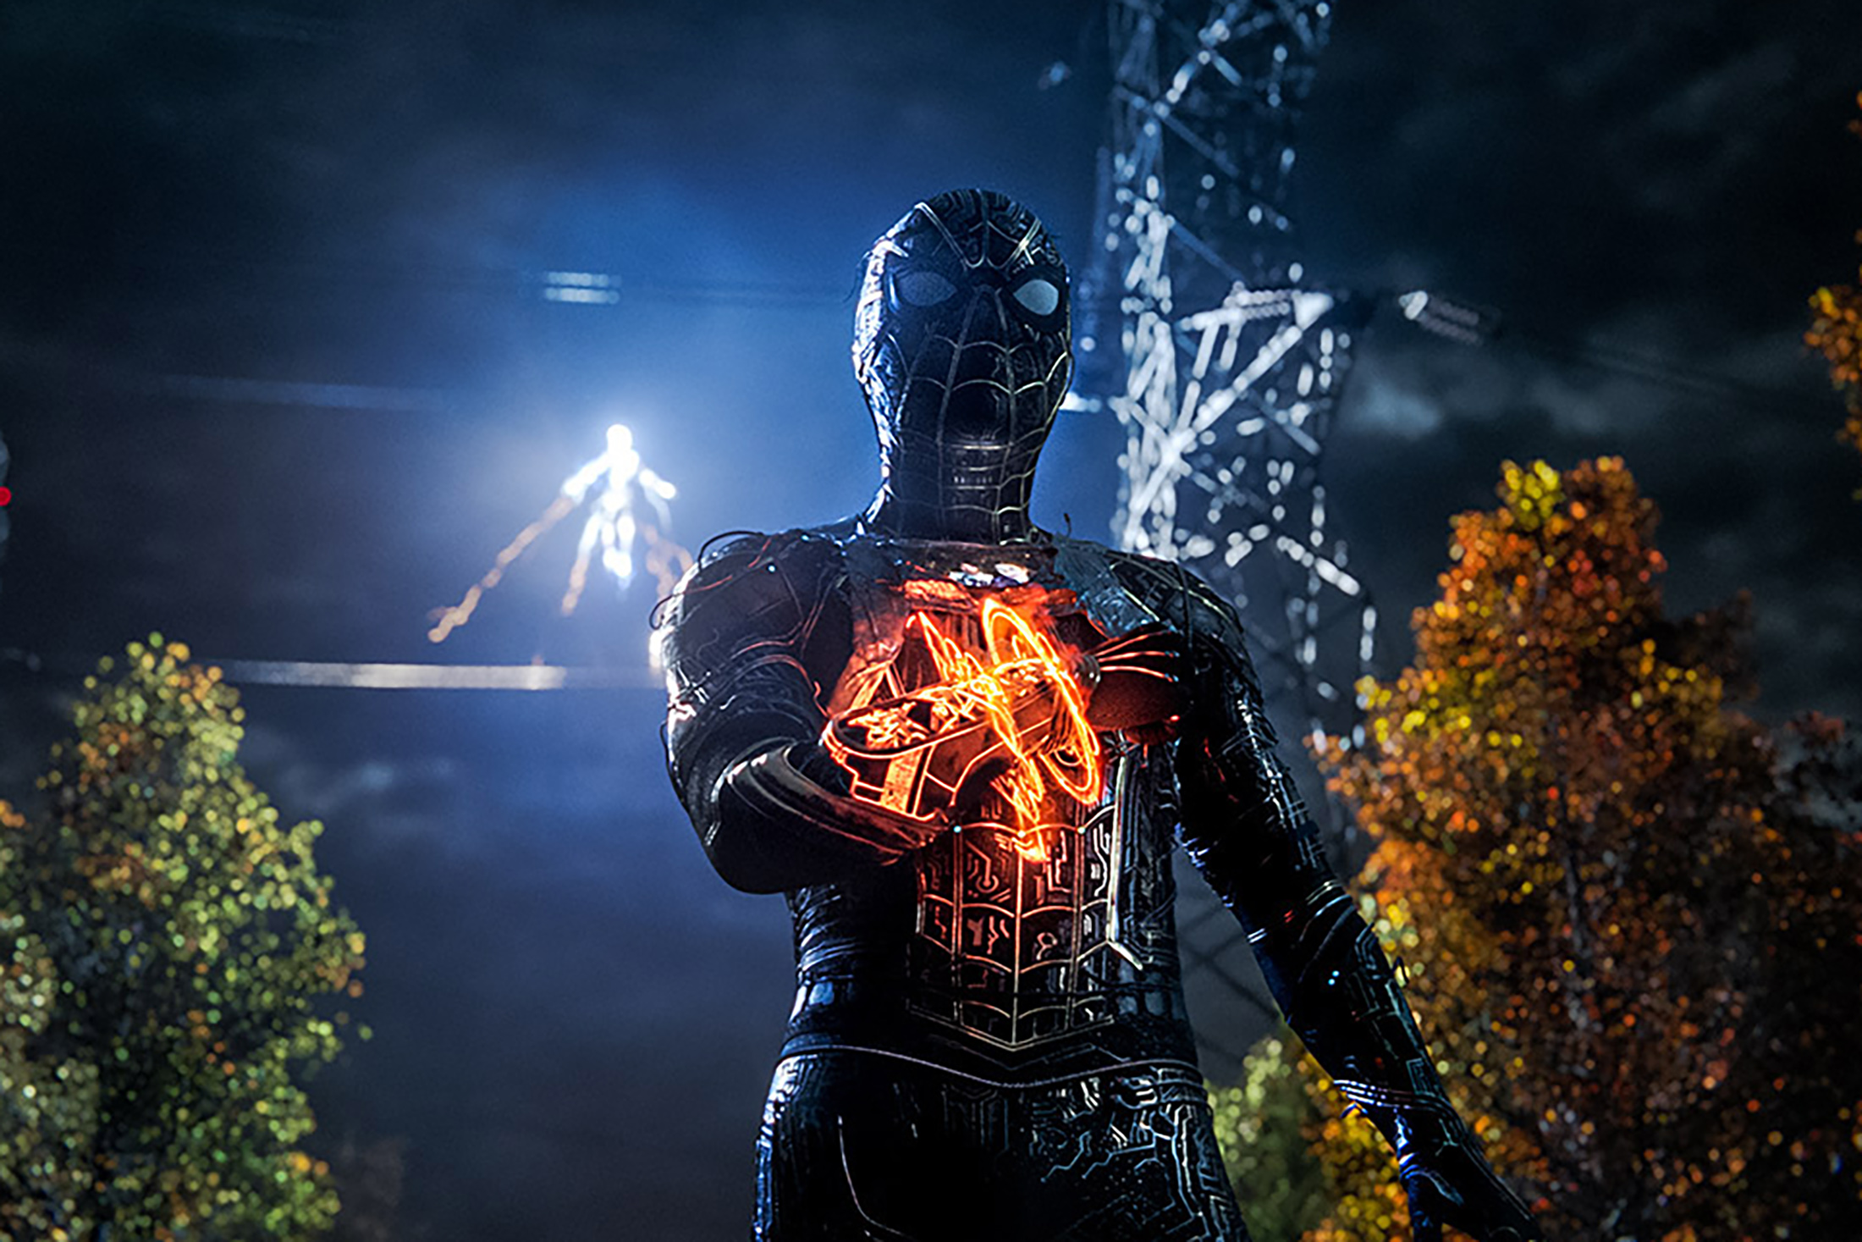
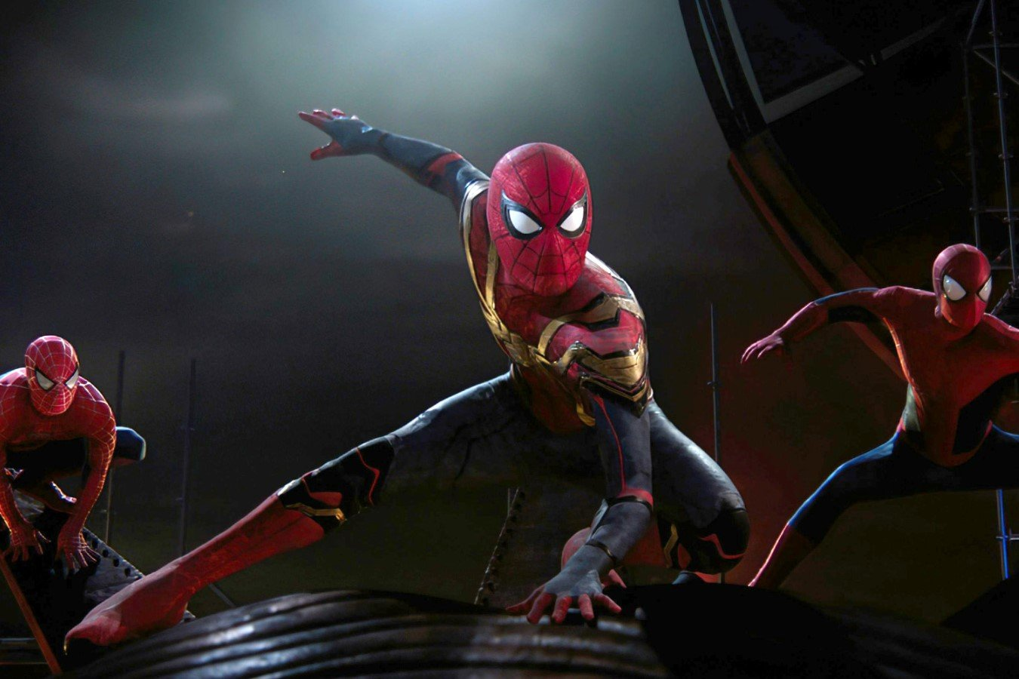
Мой любимый фильм
Человек паук Нет пути домой

Slide 2
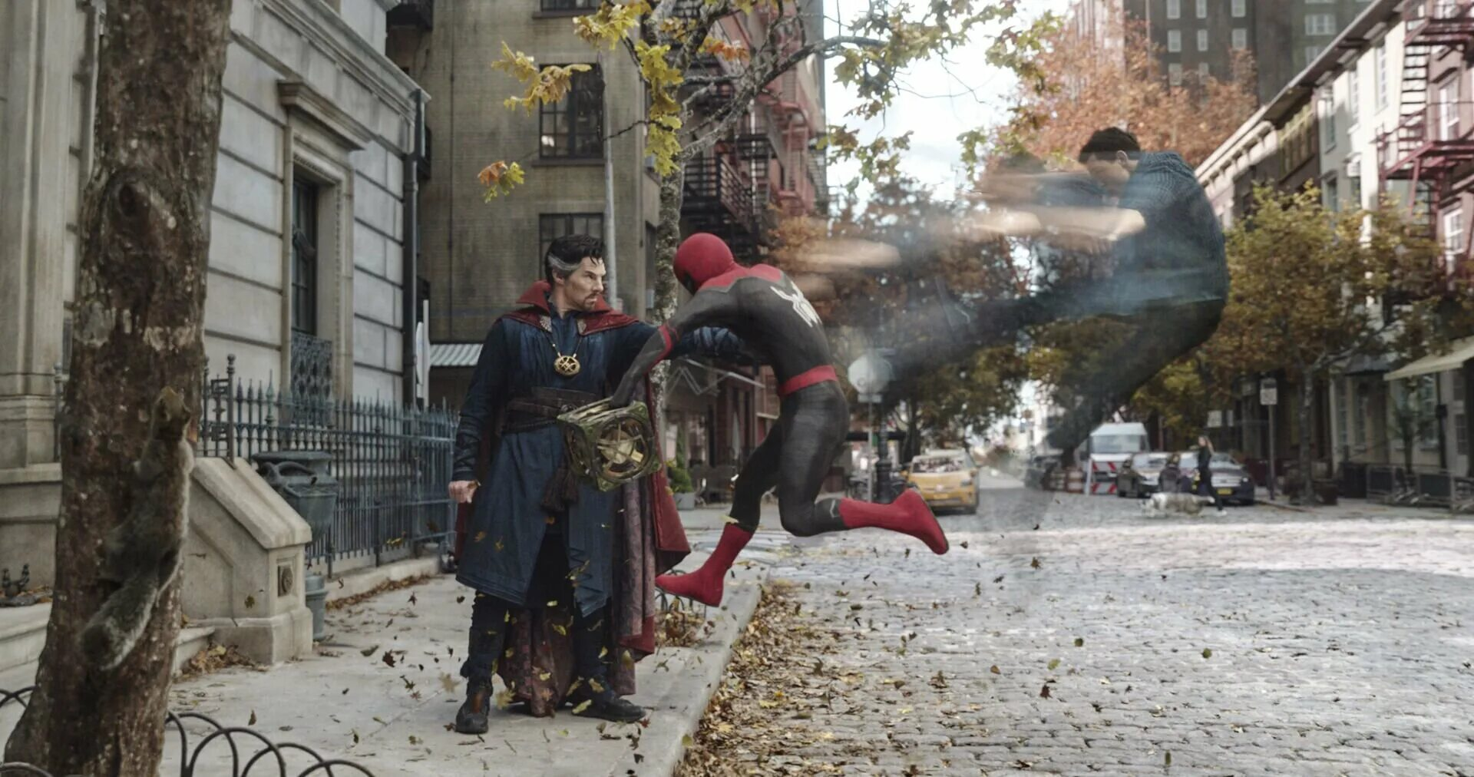
Что за фильм?
Фильм про супергероя под названием “Человек Паук” из кино вселенной Marvel. Хорошо известен как “дружелюбный сосед паук”.

Slide 3

Трейлер фильма.

Slide 4



Саундтрек из титров
Этот саундтрек выражает подростковую эщкере жизнь

Slide 5


